Slide 1
投资学 第10章
套利定价理论（APT）

Slide 2
10.1 概述
在上一章，为了得到投资者的最优投资组合，要求知道：
  回报率均值向量
  回报率方差-协方差矩阵
  无风险利率
估计量和计算量随着证券种类的增加以指数级增加

Slide 3
引入因子模型可以大大简化计算量
  由于因子模型的引入，使得估计Markowitz有效集的艰巨而烦琐的任务得到大大的简化。
因子模型还给我们提供关于证券回报率生成过程的一种新视点
  一元或者多元统计分析，以一个或者多个变量来解释证券的收益，从而比仅仅以市场来解释证券的收益更准确。

Slide 4
CAPM与APT
  建立在均值-方差分析基础上的CAPM是一种理论上相当完美的模型，但实际上只有理论意义，因为假设条件太多、太严格！
  除CAPM理论外，另一种重要的定价理论是由Stephen Ross在1976年建立的套利定价理论（Arbitrage pricing theory，APT），从另一个角度探讨了资产的定价问题。
  市场均衡条件下的最优投资组合理论=CAPM
  无套利假定下因子模型=APT

Slide 5
CAPM是建立在一系列假设之上的非常理想化的模型，这些假设包括Harry Markowitz建立均值-方差模型时所作的假设。这其中最关键的假设是同质性假设。
相反，APT所作的假设少得多。APT的基本假设之一是：个体是非满足，而不需要风险规避的假设！
  每个人都会利用套利机会：在不增加风险的前提下提高回报率。
  只要一个人套利，市场就会出现均衡！

Slide 6
10.2 因子模型 （Factor model）
定义：因子模型是一种假设证券的回报率只与不同的因子波动（相对数）或者指标的运动有关的经济模型。
因子模型是APT的基础，其目的是找出这些因素并确认证券收益率对这些因素变动的敏感度。
依据因子的数量，可以分为单因子模型和多因子模型。

Slide 7
10.2.1 单因子模型
引子
  若把经济系统中的所有相关因素作为一个总的宏观经济指数。
  假设：（1）证券的回报率仅仅取决于该指数的变化；（2）除此以外的因素是公司特有风险——残余风险
则可以建立以宏观经济指数变化为自变量，以证券回报率为因变量的单因子模型。
  例如，GDP的预期增长率是影响证券回报率的主要因素。

Slide 8
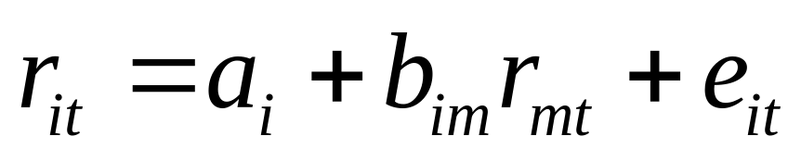

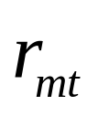



例1：设证券回报仅仅与市场因子回报有关
    其中
    =在给定的时间t，证券i 的回报率
    =在同一时间区间，市场因子m的相对数
    =截距项
    =证券i对因素m的敏感度
    =随机误差项，

Slide 9
因子模型回归
年份 | I_{GDPt}（%） | 股票A收益率（%）
1 | 5.7 | 14.3
2 | 6.4 | 110.2
3 | 8.9 | 23.4
4 | 8.0 | 15.6
5 | 5.1 | 10.2
6 | 2.9 | 13.0

Slide 10
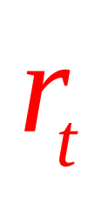


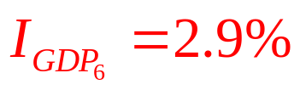
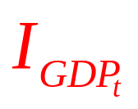
4%

Slide 11
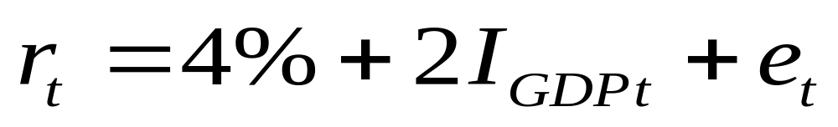
图中，横轴表示GDP的增长率，纵轴表示股票A的回报率。图上的每一点表示：在给定的年份，股票A的回报率与GDP增长率。
通过线性回归，我们得到一条符合这些点的直线为（极大似然估计）

Slide 12
  从这个例子可以看出，A在任何一期的回报率包含了三种成份：
    1.在任何一期都相同的部分a
    2.依赖于GDP的预期增长率，每一期都不相同的部分b×I_{GDPt}
    3.属于特定一期的特殊部分e_{t}。

Slide 13
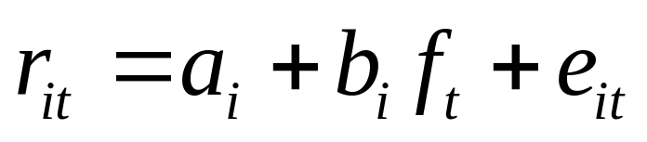
通过分析上面这个例子，可归纳出单因子模型的一般形式：对时间t 的任何证券i 有时间序列
（10.1）
其中：
  f_{t}是t时期公共因子的预测值；
  r_{it}在时期t证券i的回报；
  e_{it}在时期t证券i的特有回报
  a_{i}零因子
  b_{i}证券i对公共因子f的敏感度(sensitivity),或因子载荷（factor loading）

Slide 14
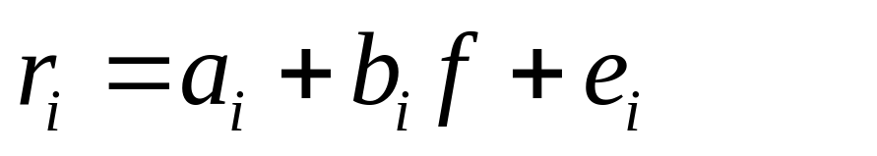
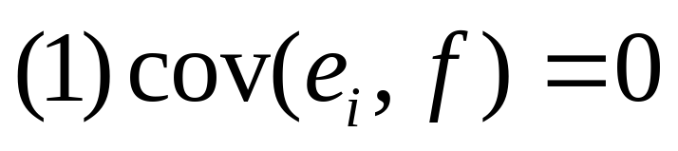
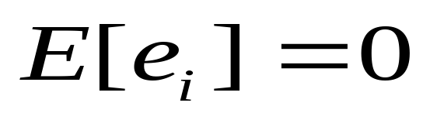
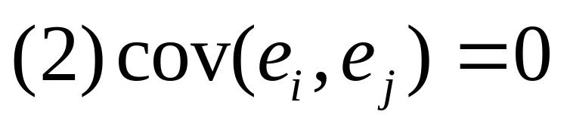
为简单计，只考虑在某个特定的时间的因子模型，从而省掉角标t，从而（10.1）式变为
（10.2）
    并且假设

Slide 15
假设(1)：因子f具体取什么值对随机项没有影响，即因子f与随机项是独立的，这样保证了因子f是回报率的唯一因素。
  若不独立，结果是什么？
假设(2)：一种证券的随机项对其余任何证券的随机项没有影响，换言之，两种证券之所以相关，是由于它们具有共同因子f所致。
如果上述假设不成立，则单因子模型不准确，应该考虑增加因子或者其他措施。

Slide 16
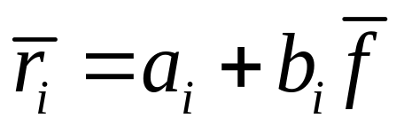
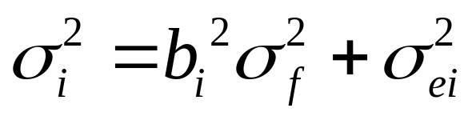
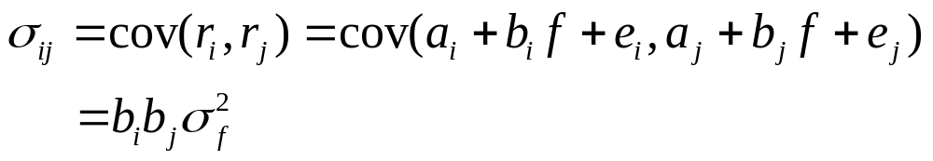
对于证券i，由（10.2）其回报率的均值（期望值）为
（10.3）
其回报率的方差
非因子风险
因子风险
对于证券i和j而言，它们之间的协方差为

Slide 17
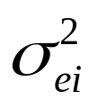
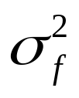
单因子模型的优点
单因子模型能够大大简化我们在均值-方差分析中的估计量和计算量。假定分析人员需要分析n种股票，则
  均值－方差模型：n个期望收益，n个方差， (n²-n)/2个协方差
  单因子模型：n个期望收益，n个b_{i}，n个残差 ，一个因子f方差 ，共3n＋1个估计值。
  若n＝50，前者为1325，后者为151。

Slide 18
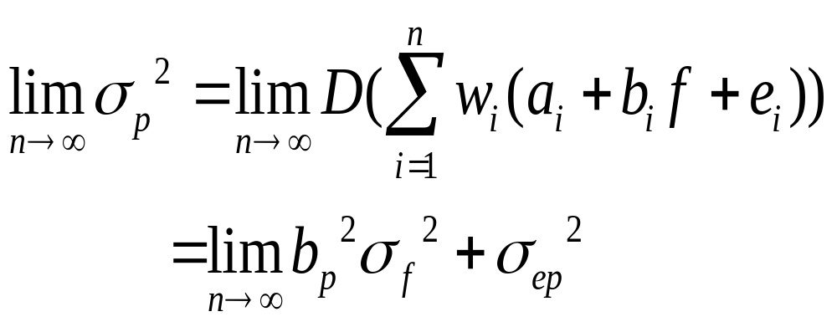
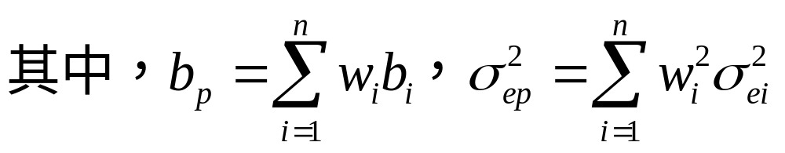
单因子模型具有两个重要的性质
风险的分散化
  分散化导致因子风险的平均化
  分散化缩小非因子风险

Slide 19
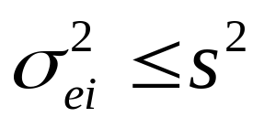
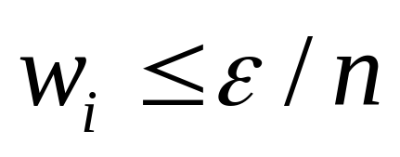
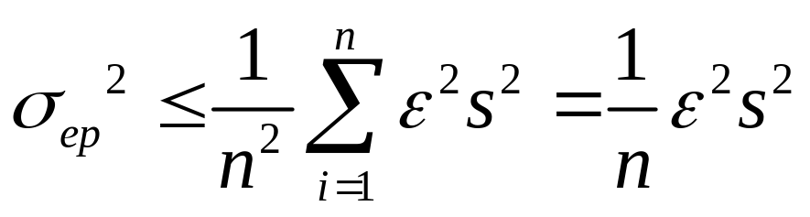
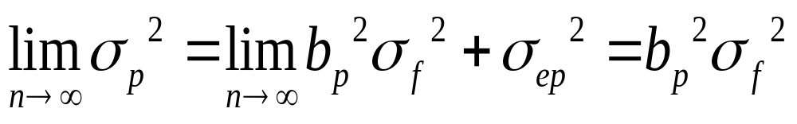
假设残差有界，即
且组合p高度分散化，即w_{i}充分小，则对于资产i成立
则有
从而

Slide 20
10.2.2 多因子模型
单因素模型的简化是有成本的，它仅仅将资产的不确定性简单地认为与仅仅与一个因子相关，这些因子如利率变化，GDP增长率等。
  例子：公用事业公司与航空公司，前者对GDP不敏感，后者对利率不敏感。
单因素模型难以把握公司对不同的宏观经济因素的反应。

Slide 21
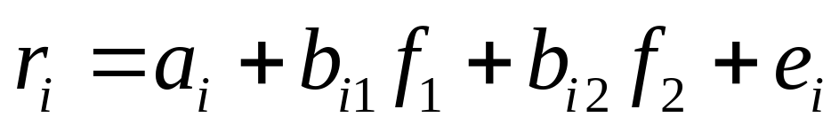
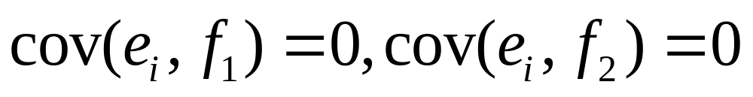
两因子模型
若只考虑一期的模型，则可以省略表示时间的下标，从而两因子模型方程为

Slide 22
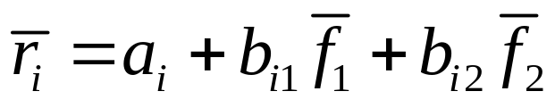
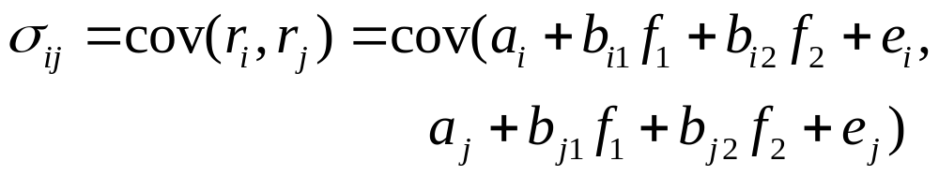
在两因子模型下，对于证券i ，其回报率的均值
其回报率的方差
证券i对因子1的敏感度
对于证券i和j，其协方差为

Slide 23
两因子模型同样具有单因子模型的重要优点：
  有关资产组合有效边界的估计和计算量大大减少（但比单因子增加），若要计算均方有效边界，需要
    n个期望收益，n个b_{i1}， n个b_{i2}， n个残差，2个因子f方差，1个因子间的协方差，共4n＋3个估计值。
  分散化导致因子风险的平均化。
  分散化缩小非因子风险。

Slide 24
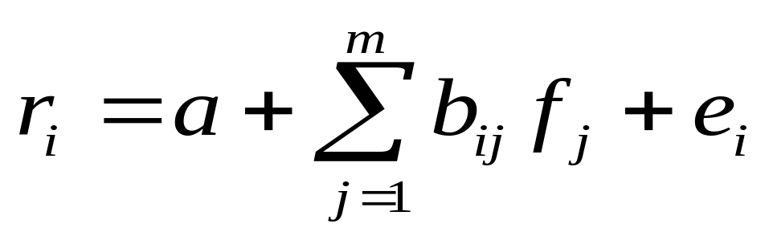
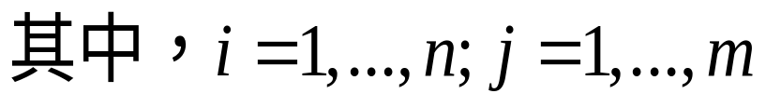
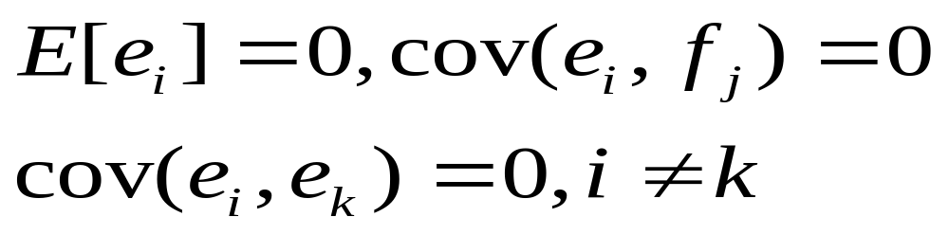
多因子模型
对于n种证券相关的m（m<n)个因子，证券i的收益可以表示为

Slide 25
10.3 套利定价理论（APT）
定义：套利（Arbitrage）是同时持有一种或者多种资产的多头或空头，从而存在不承担风险的情况下锁定一个高于无风险利率的收益。
  不花钱就能挣到钱，即免费的午餐！
两种套利方法：
  当前时刻净支出为0，将来获得正收益（收益净现值为正）
  当前时刻一系列能带来正收益的投资，将来的净支出为零（支出的净现值为0）。

Slide 26
假设现在6个月即期年利率为10%（连续复利，下同），1年期的即期利率是12%。如果有人把今后6个月到1年期的远期利率定为11%，则有套利机会。
套利过程是：
  交易者按10%的利率借入一笔6个月资金（假设1000万元）
  签订一份协议（远期利率协议），该协议规定该交易者可以按11%的价格6个月后从市场借入资金1051万元（等于1000e^{0.10×0.5}）。

Slide 27
  按12%的利率贷出一笔1年期的款项金额为1000万元。
  1年后收回1年期贷款，得本息1127万元（等于1000e^{0.12×1}），并用1110万元（等于1051e^{0.11×0.5}）偿还1年期的债务后，交易者净赚17万元（1127万元-1110万元）。
这是哪一种套利？

Slide 28
套利不仅仅局限于同一种资产（组合），对于整个资本市场，还应该包括那些“相似”资产（组合）构成的近似套利机会。
无套利原则（Non-arbitrage principle)：根据一价定律（the law of one price），两种具有相同风险的资产（组合）不能以不同的期望收益率出售。
  套利行为将导致一个价格调整过程，最终使同一种资产的价格趋于相等，套利机会消失！

Slide 29
APT的基本原理：由无套利原则，在因子模型下，具有相同因子敏感性的资产（组合）应提供相同的期望收益率。
APT与CAPM的比较
  APT对资产的评价不是基于马克维茨模型，而是基于无套利原则和因子模型。
  不要求“同质期望”假设，并不要求人人一致行动。只需要少数投资者的套利活动就能消除套利机会。
  不要求投资者是风险规避的！

Slide 30
10.3.1 APT的基本假设
市场是有效的、充分竞争的、无摩擦的（Perfectly competitive and frictionless capital markets）；
投资者是不知足的：只要有套利机会就会不断套利，直到无利可图为止。
  因此，不必对投资者风险偏好作假设？
资产的回报可以用因子表示

Slide 31
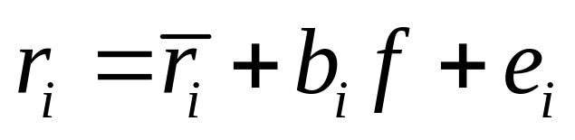
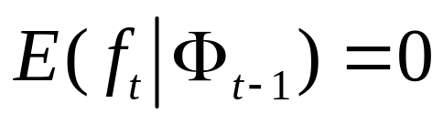
APT假设证券回报可以用预期到的回报和未预期到的回报两个部分来解释，构成了一个特殊的因子模型
预期的回报
未预期到的变化
f是证券i的某个因子的变化，基于有效市场理论，它是不可预测的。
要依靠“旧”的f来获利是不可能的！

Slide 32

若市场有效，则t-1时刻的信息集预测t时刻的价格无效，这等价于t-1时刻信息无法预测t时刻的因子，即对于因子的变化没有任何倾向——公平赌局（Fair game）
从有效市场的理论来看，价格（回报）的不可预测，本质上是信息的不可预测，也就是因子的变化不可预测，这些信息既有宏观的、也有微观的。

Slide 33
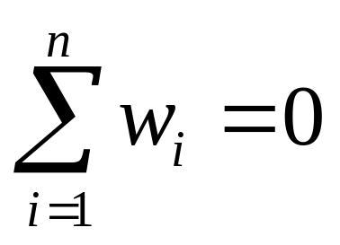
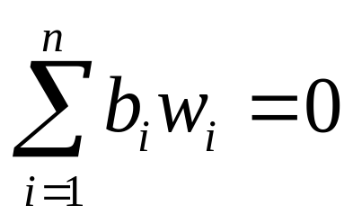
10.3.2 套利组合（Arbitrage portfolio）
零投资：套利组合中对一种证券的购买所需要的资金可以由卖出别的证券来提供，即自融资（Self-financing）组合。
无风险：在因子模型条件下，因子波动导致风险，因此，无风险就是套利组合对任何因子的敏感度为0。
若市场不存在套利均衡，则套利组合的期望收益为零。

Slide 34
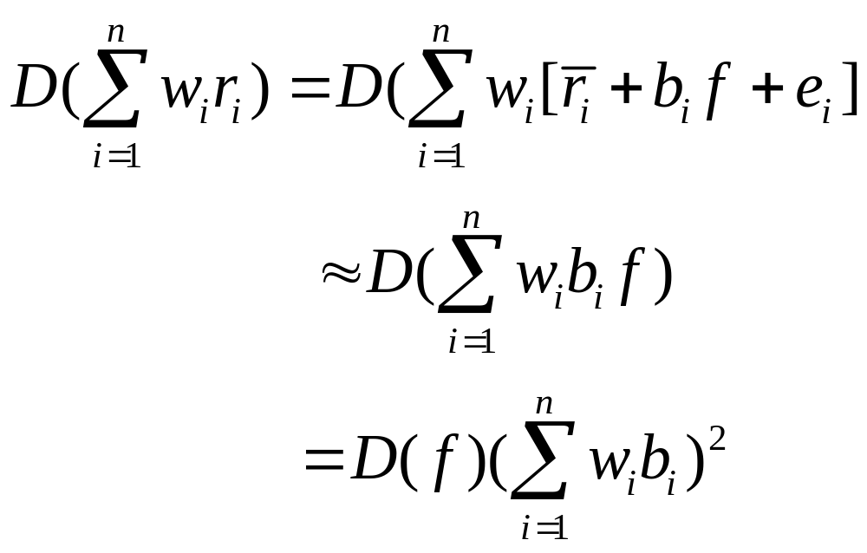
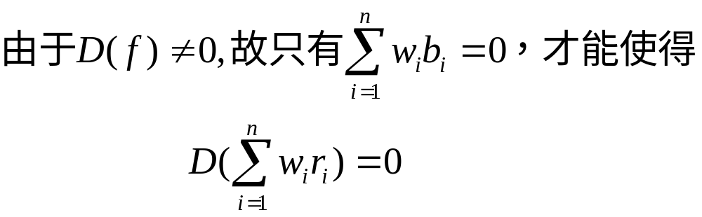
无风险的数学意义
忽略残差项

Slide 35
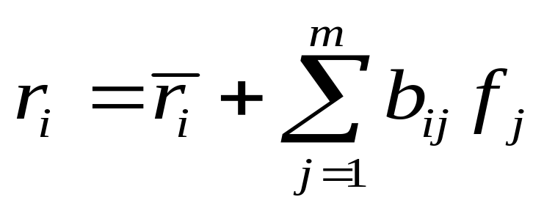
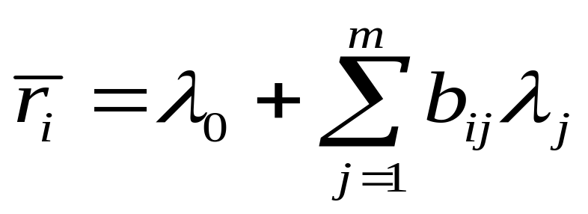
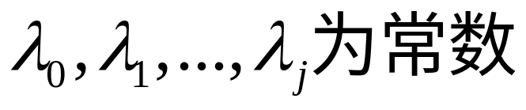
10.3.3 套利定价模型
命题10.1 ：假设n种资产其收益率m个因子决定（m<n），即
其中，i=1,2,…,n ，j=1,2,…,m，则

Slide 36
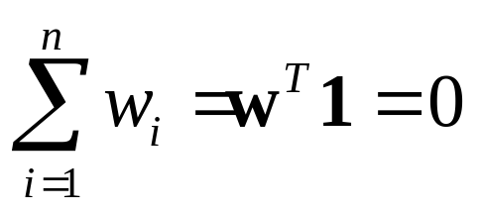
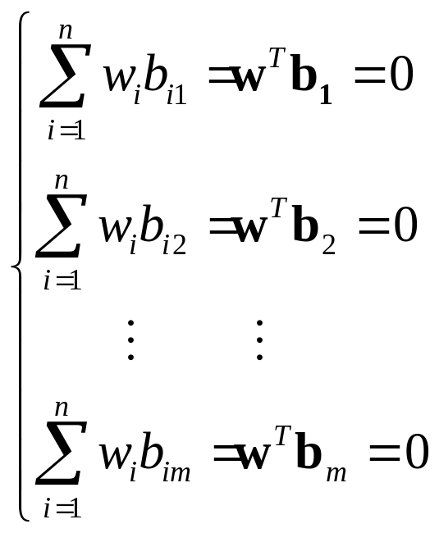
证明：假设在资产i上投资w_{i}，构造零投资且无风险的组合，即w_{i}满足下列条件
零投资
（10.4）
（10.5）
无风险
即，1、b_{j}（j=1,2,…,m)线性无关。

Slide 37
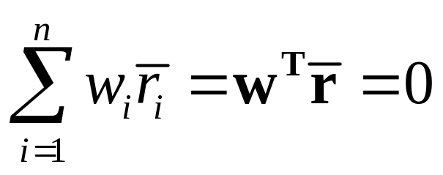
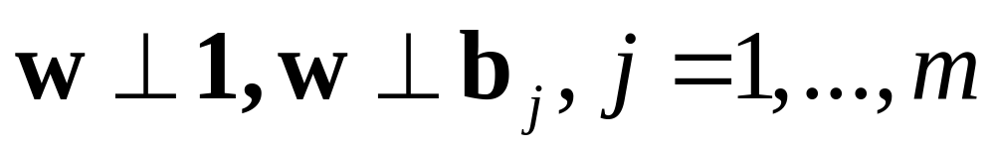
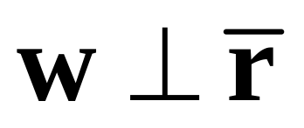
如果市场有效，则不会有套利均衡，即零投资、无风险的组合必然是无收益的，从而只要（10.4）和（10.5）成立，则蕴含(followed)
这等价于，只要
对于任意的W，必然有

Slide 38

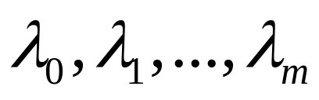
又由于非零向量1,b₁,b₂,…,b_{m}线性无关，则
必定落在由1,b₁,b₂,…,b_{m}张成的向量空间R^{m+1}中，也就是存在一组不全为零的数 使得
证毕。
1和b_{j}是该空间的一组基
理解： 必须落在R^{m+1}空间中，才能必然成立

Slide 39

示意图：向量空间
a
C
0
b
在向量空间中，如果向量a、b正交于c，蕴含着d正交与c，则d必须落在由a和b张成的二维空间上，d可以由a、b线性表示！

Slide 40
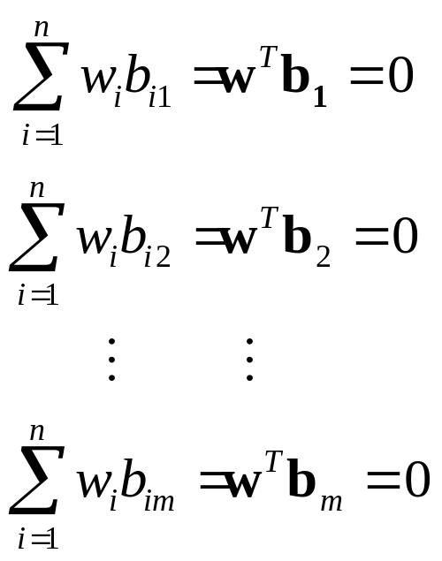
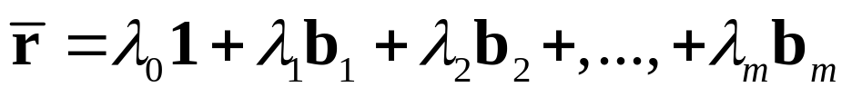

错误的证明

Slide 41
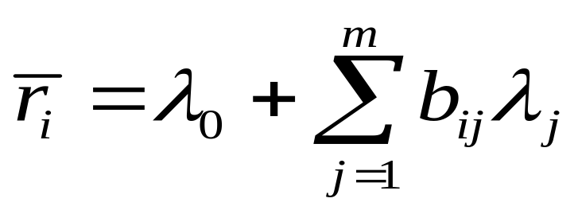
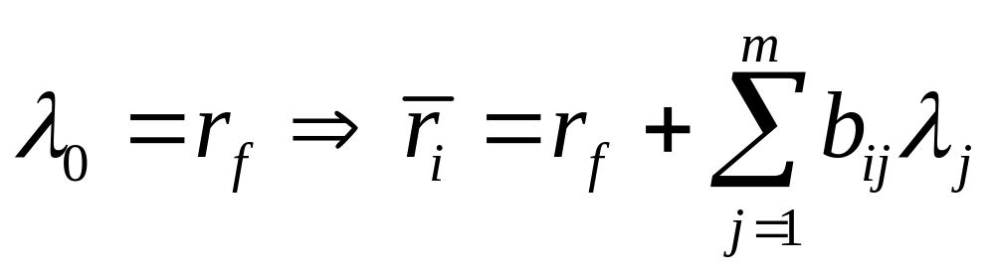




APT的意义
自变量
若b_{ij}＝0，则上式退化为无风险资产，则意味着
若b_{ij}≠0，则期望回报 随着 的增加而增大，所以 是因子 的风险价格。

Slide 42
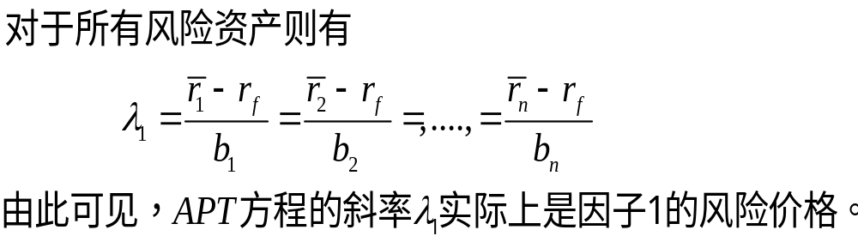
APT的意义
结论：当所有证券关于因子的风险价格相等时，则证券之间不存在套利。

Slide 43

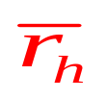







APT定价线
若给定等投资额的证券h多头和证券l空头，则形成套利组合。投资者为获利必定尽可能地购入证券h，从而使其价格上升，预期收益率下降，最终到达APT定价线。在均衡时，所有的证券都落在套利定价线上，只要证券偏离APT定价线就会有套利机会。

Slide 44




10.3.4 APT的另一种表达
则称该组合p为纯因子组合(类似于CAPM的市场组合)

Slide 45




在两因子模型下，我们有
即

Slide 46



这样可将APT的表达式可以改写为
第2因子的风险价格
第1因子的风险价格

Slide 47

在多因子模型下
证券的期望收益率等于无风险收益率，加上j个因素的风险补偿（风险价格×风险因子载荷）；
资产对风险因子的敏感度（因子载荷）越大，则其应得到的风险补偿越大。

Slide 48

10.4 APT与CAPM的比较
APT与CAPM的一致性
  若只有一个风险因子，且纯因子组合是市场组合，则当APT与CAPM均成立时有

Slide 49



命题10.2：若纯因子组合不是市场组合，APT与CAPM可能不一致。
证明：只要证明存在一个反例
上式两边同除以
并且定义

Slide 50




由于
很小，不妨把它忽略，则有
如果APT 也成立，且满足CAPM，则
得到

Slide 51




若因素f与市场组合正相关，那么
也就是，如果CAPM成立，则必然要求上述条件成立，它构成了对APT中 的约束。

Slide 52





但是，如果APT成立，不受CAPM约束，即仅从APT本身推断，必有
只有当
才成立
反之，如果
则对于证券i的定价就会出现不同

Slide 53



即如果纯因子组合不是市场组合，APT与CAPM可能不一致。

Slide 54
CAPM与APT的区别
若纯因子组合不是市场组合，则APT与CAPM不一定一致，CAPM仅仅是APT的特例。当且仅当纯因子组合是市场组合时，CAPM与APT等价。
在CAPM中，市场组合居于不可或缺的地位（若无此，则其理论瓦解），但APT即使在没有市场组合条件下仍成立。
  APT模型可以得到与CAPM类似的期望回报-b直线关系，但并不要求组合一定是市场组合，可以是任何风险分散良好的组合

Slide 55

注意二者并不一致
由于市场组合在实际中是无法得到的，因此，在实际应用中，只要指数基金等组合，其即可满足APT。所以APT的适用性更强！

Slide 56
CAPM属于单一时期模型，但APT并不受到单一时期的限制。
APT的推导以无套利为核心，CAPM则以均值－方差模型为核心，隐含投资者风险厌恶的假设，但APT无此假设。
在CAPM中，证券的风险只与市场组合的β相关，它只给出了市场风险大小，而没有表明风险来自何处。APT承认有多种因素影响证券价格，从而扩大了资产定价的思考范围（CAPM认为资产定价仅有一个因素），也为识别证券风险的来源提供了分析工具。

Slide 57
10.5 APT对资产组合的指导意义
APT对系统风险进行了细分，使得投资者能够测量资产对各种系统因素的敏感系数，因而可以使得投资组合的选择更准确。例如，基金可以选择最佳的因素敏感系数的组合。
APT的局限：决定资产的价格可能存在多种因素，模型本身不能确定这些因素是什么和因素的数量，实践中因素的选择常常具有经验性和随意性。

Slide 58
讨论：因子的选择
要利用APT来定价，首先必须辨别市场中重要的因子的类别。
Pari和Chen收集了1975～1980年，2090家公司股票月报酬回报率，以因子分析（Factor analysis）辨认重要因素，使模型的残差相互独立，以符合APT的假设，他们归纳了三类因素。

Slide 59
总体经济活动
其强弱可以GDP的增减来代表。
能源因素
它影响消费者的消费能力，尤其是能源价格的变动，对通货膨胀具有显著的影响
利率变动
它影响公司的资本成本，进而影响公司的发展。

Slide 60

例子
使用套利定价理论确定该股票的均衡收益率。若无风险利率为6％，该股票价格是低估还是高估了？解释原因。

Slide 61


根据APT，该股票的期望收益率为
股票当前的预期收益率E(r) = 15％(因为所有因素的预期到的变动都定义为0 )。基于风险的要求收益率超过了实际的预期收益率，我们可以得出结论说该股票定价过高。
也就是15％的收益率是不满足无套利的，若无套利，则收益率应该是16％。

Slide 62
个人练习
考虑如下一种特定股票收益的多因素证券收益模型：
要素 | 因子载荷 | 风险溢价（％）
通货膨胀 | 1.2 | 6
行业生产 | 0.5 | 8
石油价格 | 0.3 | 3
（a）短期国库券可提供6%的收益率，如果市场认为该股票是公平定价的，那么请求出该股票的期望收益率。

Slide 63
（b）假定下面第一列给出的三种宏观因素的值是市场预测值，而实际值在第二列给出。在这种情况下，计算该股票修正后的期望收益率。
要素 | 预期变化率(%) | 实际变化率（％）
通货膨胀 | 5 | 4
行业生产 | 3 | 6
石油价格 | 2 | 0

